Slide 1
SAW 공정 불량 분석
1조
김화영 성웅제 이동호 정회찬 한건희
작성일 : 2026.08.13-20

Slide 2
목차
문제 정의 및 추진 배경
불량 현황 요약
데이터 수집 및 분석 범위
원인 분석
개선안 도출
개선안 비교 및 최적안
실행 계획
기대 효과
결론 및 요청사항

Slide 3
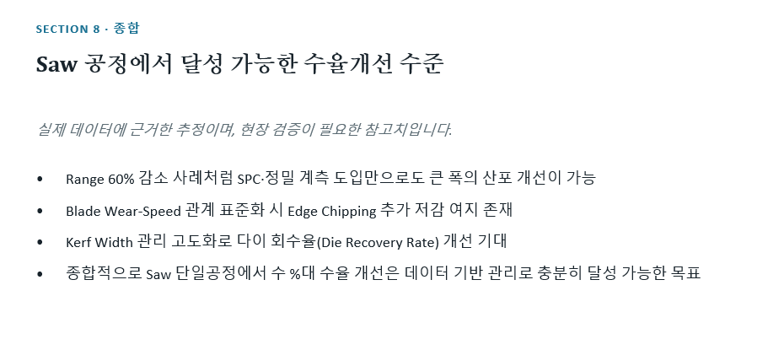
저희 프로젝트 방향성 : SAW 전체 데이터 중 약 6.8%에서 SPC 관리이탈이 발생. 따라서 관리이탈 Lot과 정상 Lot의 공정조건을 비교하여 관리이탈에 영향을 미치는 요인을 분석
주요 문제 원인은 Kerf Width이상이나 Edge Chipping, 블레이드 마모 및 절단 편차(Range) 발생

Slide 4
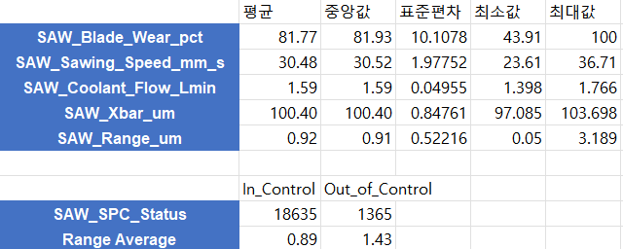
관리 한계를 벗어나 range가 61% 증가함. 블레이드 마모도나 속도 자체의 평균 차이는 크지 않으나 RANGE 급증이 SPC 이탈의 주요 원인으로 작용함
마모율이60~100%까지폭넓게분포하는것은교체기준시점이 로트마다 다르게 적용되고있음을 시사하며, 표준화된 교체 임계치 설정이 필요함
최대 마모율이 100%에 도달한 사례가 존재. 마모율이 높은 상태로 지속 사용될 경우 Edge Chipping,·Kerf 이상 발생 확률이 높아짐.
(교재) Xbar-R 평균값은 유사하게 유지되면서도 표준편차와 Range(산포)가 대폭감소했습니다. 이는공정의'중심'은그 대로두고'변동폭'만줄이는데성공한사례로, SPC 활동의이상적인목표. Kerf Width 이상·Offset류불량이실제로크게감소했을가능성을시사

Slide 5
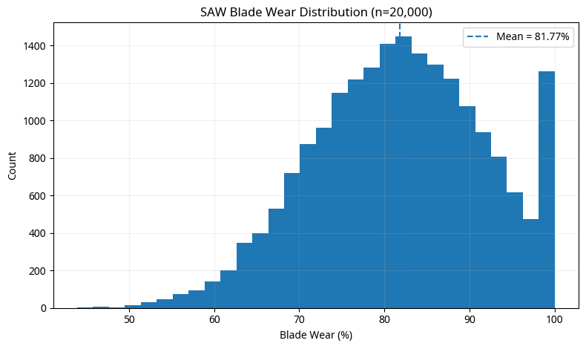
Blade Wear가 평균 81.77% 수준이며 최대 100%까지 분포하므로, 마모율이 높은 영역이 존재하는 것을 확인
898개 로트(4.49%)가 100%에 도달 -> 마모한계를 넘어서도 계속 사용

Slide 6
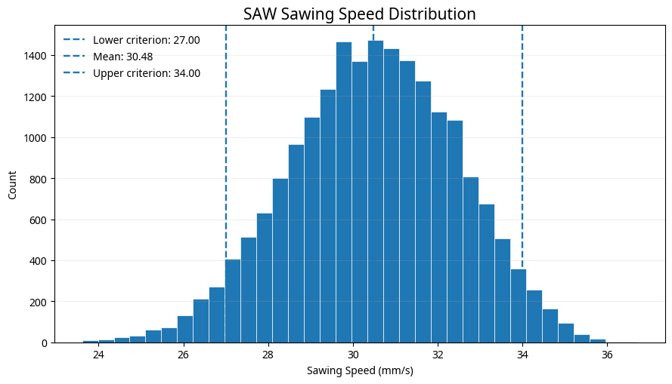
Sawing Speed는 평균 30.48 mm/s로 중심은 기준범위 27~34 안이지만 범위 밖 데이터가 존재한다.

Slide 7
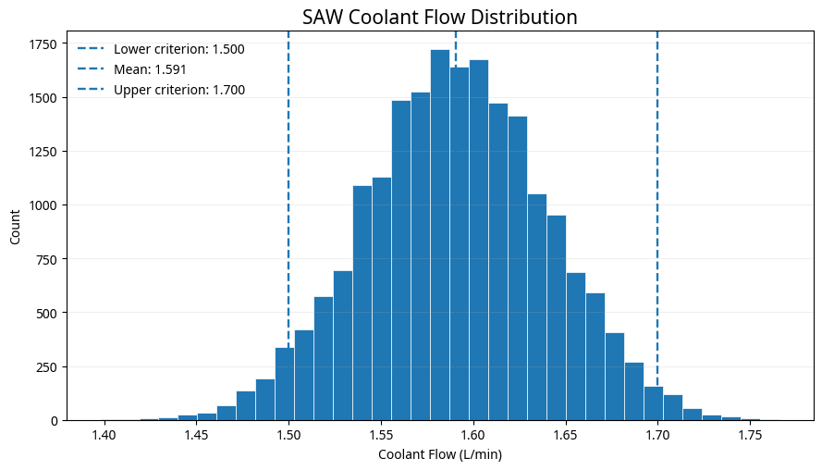
Coolant Flow는 평균 1.591 L/min으로 1.5~1.7 L/min을 중심으로 비교적 안정적인 분포를 보인다

Slide 8
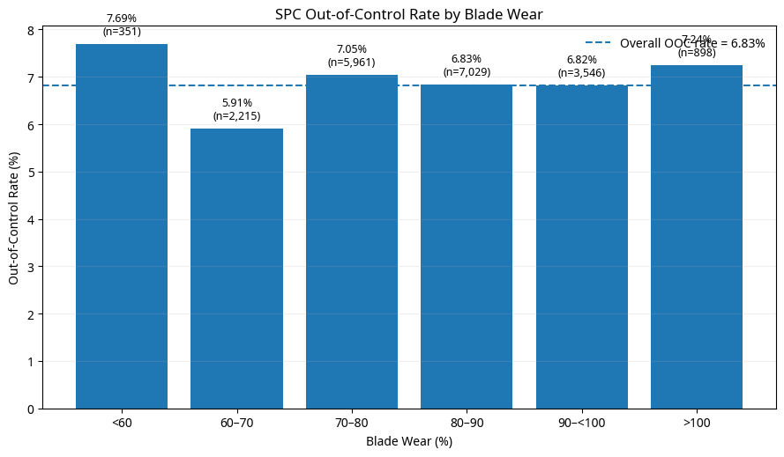
마모율이 높아질수록 out of control 증가하는 형태가 아님
-> blade wear 단독으로 spc 관리이탈 설명하기 어려움

Slide 9
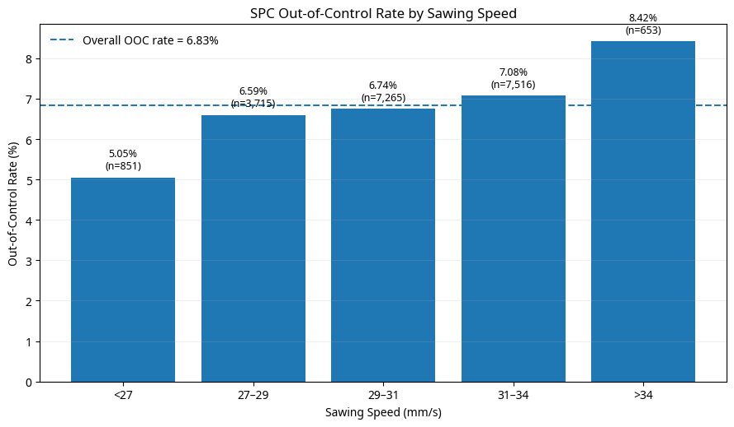
sawing speed가 증가하면서 OOC(Out Of Control)도 전반적으로 증가하고, 34 mm/s 초과 구간에서 8.42%로 가장 높아짐

Slide 10
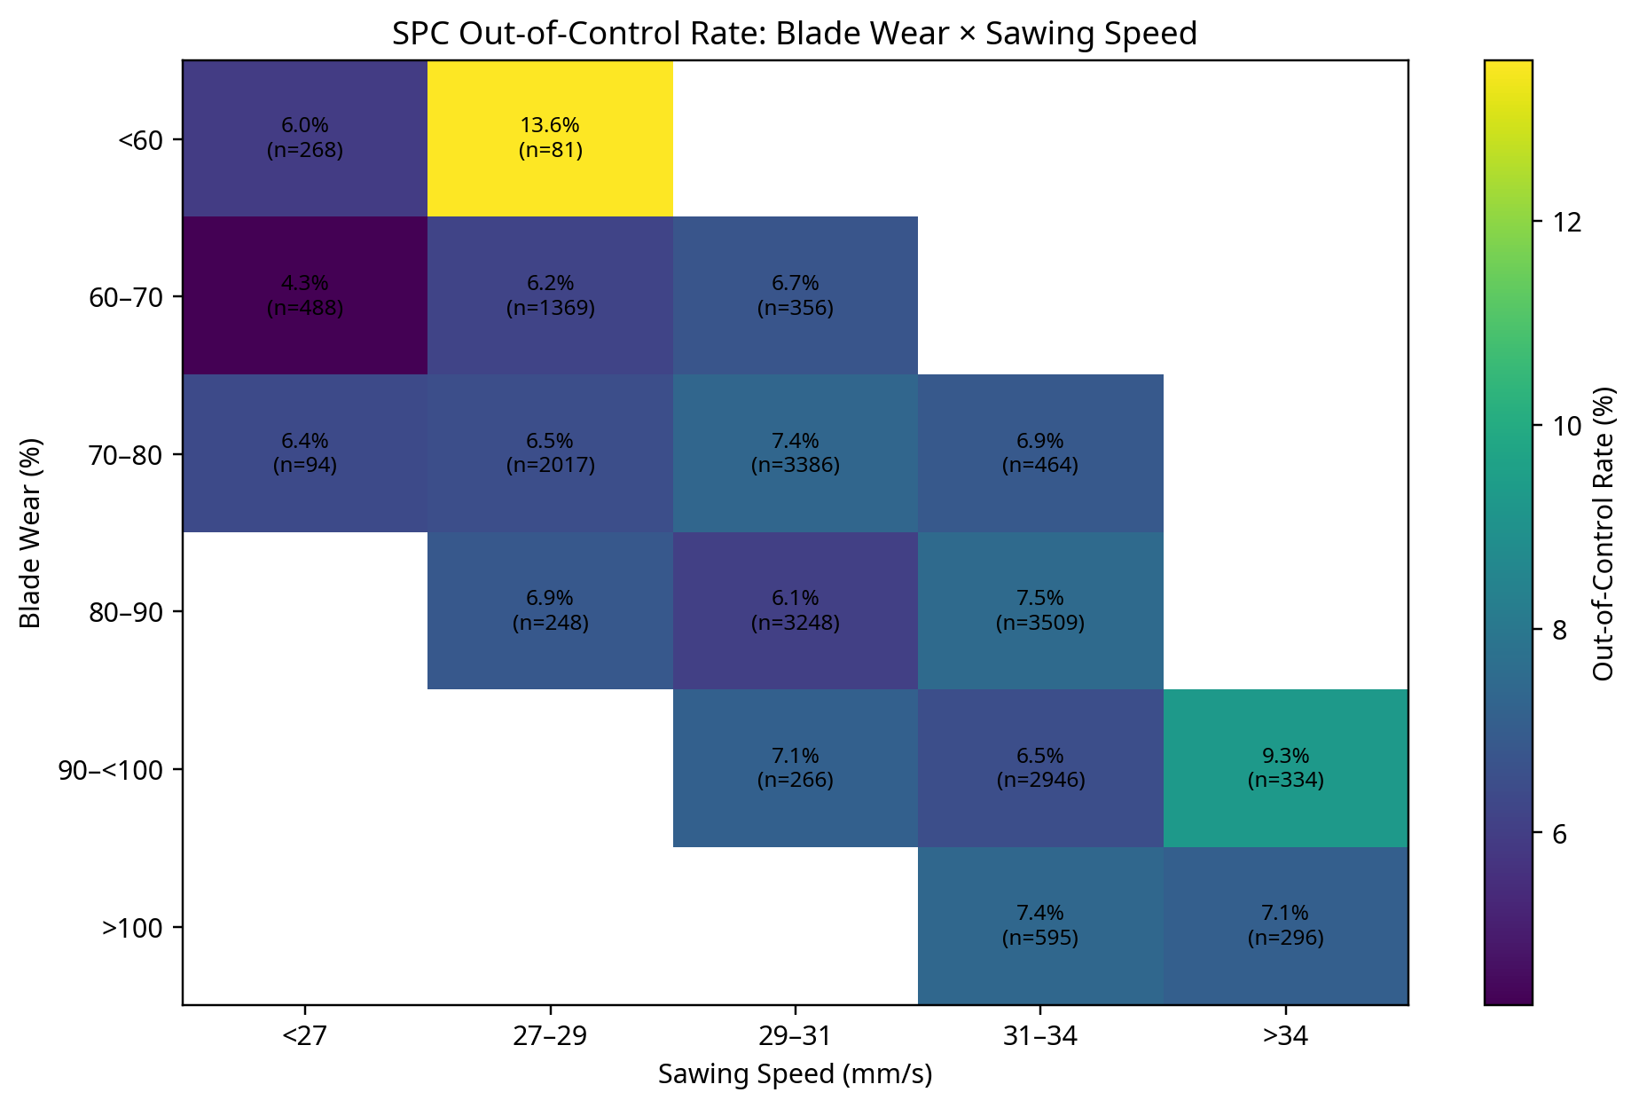

Slide 11
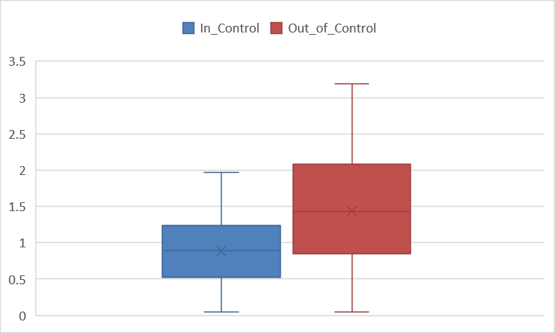
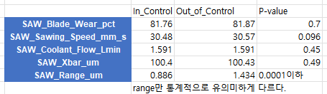
t검정 결과 0 -> p-value < 0.0001, F검정 결과 2.2619E-125 P-VALUE<0.05
유의수준 0.01 미만으로 정상 로트와 관리이탈 로트 간에는 Range의 평균과 분산에 있어서 확실한 통계적 차이가 존재한다
-> blade, speed, flow, xbar는 in control과 out of control이 비슷함. ooc의 원인x. ic / ooc를 가르는 것은 range일 것이다 의미함.(range가 커서 ooc로 분류됨)

Slide 12
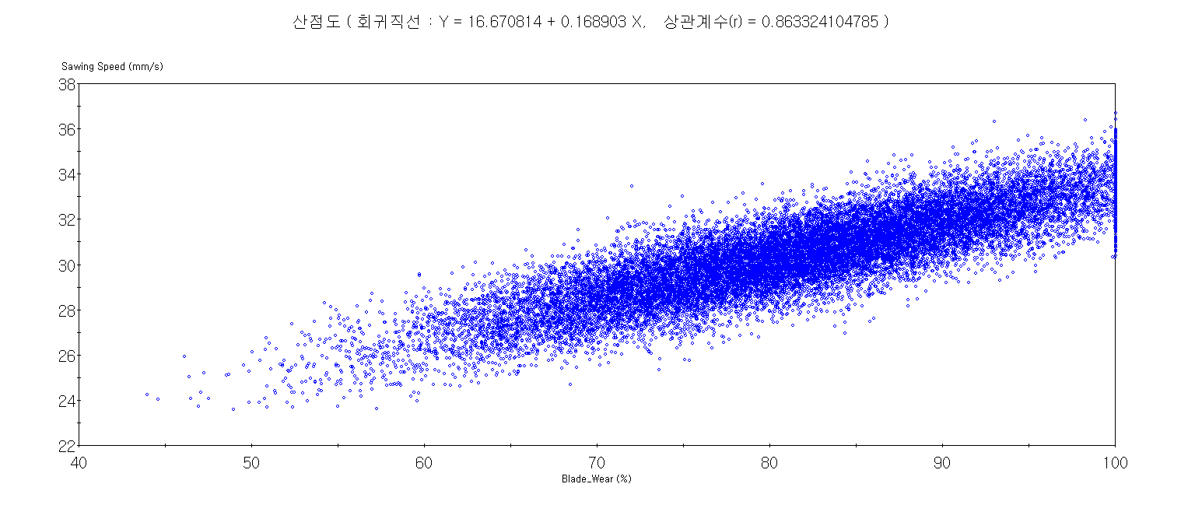
블레이드 마모도가 증가할수록 절단 속도 조건도 이에 비례하여 함께 상향되는 현상 -> 과도한 마모 구간에서의 속도 제어 최적화하므로 Edge Chipping 방지
Sawing Speed = 0.1689 × Blade Wear + 16.6708

Slide 13
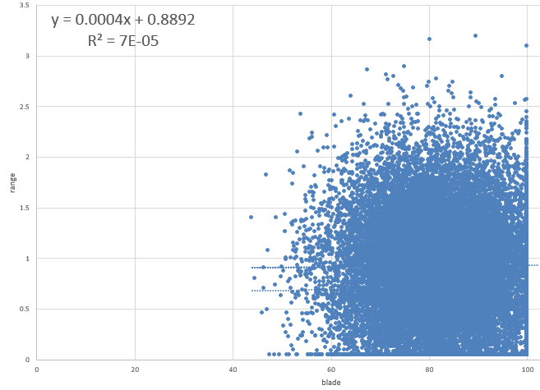
RANGE
BLADE
0.0004
상관x

Slide 14
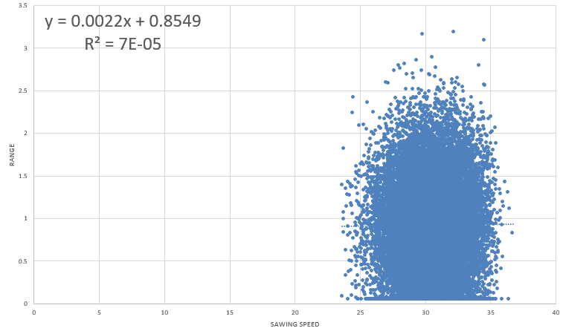
SPEED RANGE
0.022
상관X

Slide 15
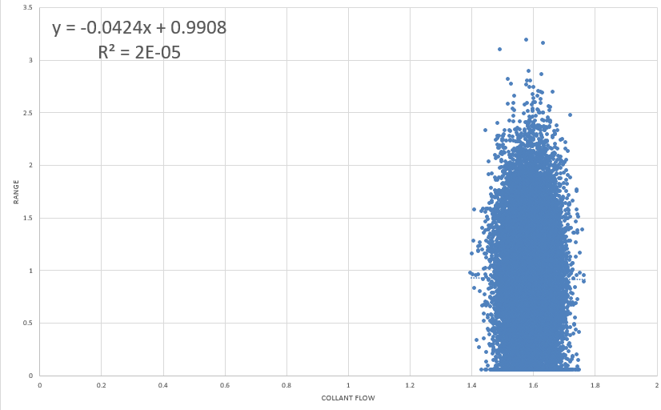
COOLANT FLOW
RANGE
-0.0424
상관X

Slide 16
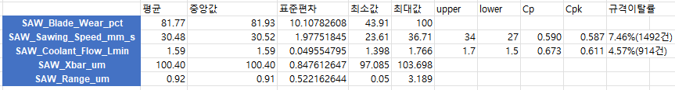
Cpk < 1.0: 부족 (개선 필요) ← speed(0.587), Coolant(0.611) 해당됨

Slide 17
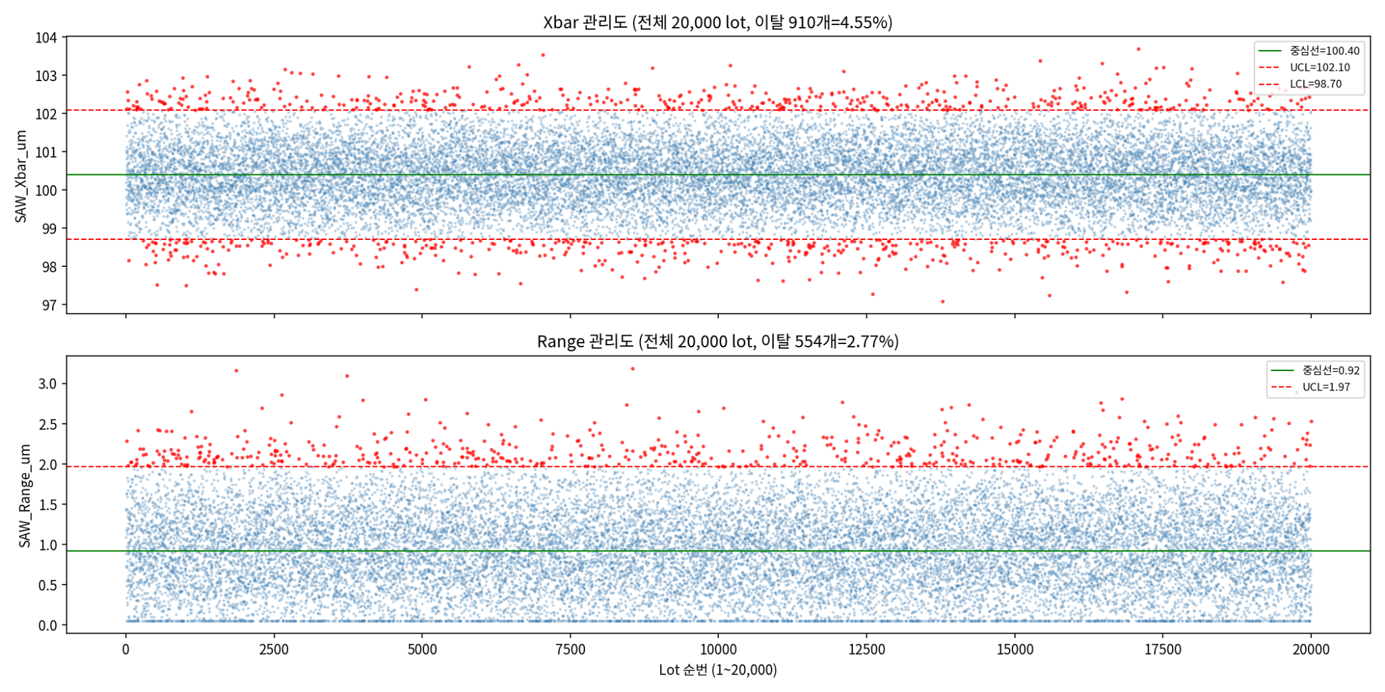
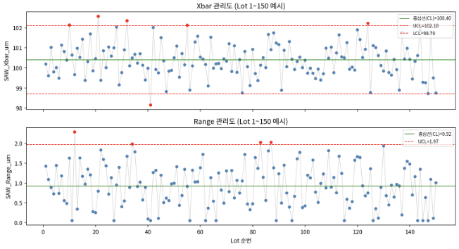
이탈이 특정 시점에 몰리지 않고 랜덤하게 발생
위 그래프 빨간점, 아래 그래프 빨간점 위치 다름(xbar이탈/ range 이탈 구분 분석)

Slide 18
Blade wear 평균 81.8%
sawing speed cpk 0.587, coolant flow cpk 0.611
관리 필요(목표 대비 산포 넓음, 운영관리가 느슨한 문제)
range 증가로 spc 관리 이탈 6.8%건 -> 원인 ??????
(BG의 변수와 SAW의 변수 상관계수 -0.006 ~ 0.013으로 상관없음.
BG 공정에서 크랙/스크레치/TTV가 안좋았다고해서 SAW공정이 더 불안정해지는건 아님)
위 두가지는 상관x

Slide 19
saw의 spc 상태(in/out)은 최종 불량률과 무관해보임
in 82.6%, out의 83.7%가 최종 fail로 거의 동일
bg 공정과 상관계수 낮고, 파레토도를 보면 최종 불량은 대부분 mold, die attach에서 발생함.
saw에서의 문제는 뭘까?
1, Cpk < 1 부족 -> 개선
2. balde와 speed의 강한 상관관계, 마모 100%까지 쓴것 898개, 관리기준 명확x(blade 교체주기)
3. range/xbar 이탈 -> 계측 사각지대(척 진동, 블레이드 로트 편차, 뭐 등등)
range와 xbar에 미치는 영향 후보들을 더 생각해보고 더 정밀하게 측정하는 개선방안

Slide 20
Man/Machine/Material
1 Man(관리) - Blade 마모도 100% 인 것들이 많다 -> Edge Chipping, Kerf Width 등 발생 가능
2 saw speed, coolant flow -> 산포 줄이기(PM, Calibration 주기 단축, closed-loop 제어 도입
4 range가 kerf width불량이라 생각이 들어서(확신x) machine기준에서는 Spindle vibration 관리기준 설정, Alignment Calibration같은 거 고려하면 어떨지
6 Kerf Width이상: 장비 linear scale 노후화, 블레이드 두께 변화(마모/편심), 엔지니어 얼라인먼트 알고리즘 파라미터 설정 오류, 소재 웨이퍼/테이프 신축(열팽창)-클린룸 온습도 영향, sheet 여백이 좁을수록 미세한 offset도 치명적 불량
4~6 통합
7 Coolant 공급 조건 (위치/각도/ 방향 등) (2번 통합 (레시피))
8. Range UCL 초과 시 설비점검 Trigger 설정 (개선안)
9 (Machine) Spindle Run-out으로 인한 절단 위치 불량/Chipping (4~6과 통합)
10. (Machine) 냉각수 온도 센서 캘리브레이션, 진공 Chuck 점검. (4~6 통합Machine)
11. Monitoring : Range 관리도 상시 모니터링, balde ID별 이력관리 (개선안)
12 Blade 마모 구간별 Speed 표준 테이블 수립 (현재는 방향성은 있으나, 조금 더 정밀하게) (레시피 설정, 개선안)
13 (Material) Blade 소재 부적합 여부 (소재, 피쉬본 용)

Slide 21
Man
1. Blade 마모율 관리 미흡
- Man(설비 관리) - Blade 마모도 100% 인 것들이 많다 -> Edge Chipping, Kerf Width 등 발생 가능성
Recipe
2.Saw Speed / Coolant Flow 산포 관리 미흡
- Saw speed, coolant flow -> 산포 줄이기(PM, Calibration 주기 단축, closed-loop 제어 도입)
3 Coolant 공급 조건 (위치/각도/방향 등)
- Coolant 공급 관련 파라미터 이상 예상
모니터링, 품질 관리
4. Range UCL 초과 시 설비점검 Trigger 설정 (개선안)
5. Monitoring : Range 관리도 상시 모니터링, balde ID별 이력관리 (개선안)
6. Blade 마모 구간별 Speed 표준 미흡
- Blade 마모 구간별 Speed 표준 테이블 수립 (현재는 방향성은 있으나, 조금 더 정밀하게) (레시피 설정, 개선안)

Slide 22
Man/Machine/Material
MACHINE
4 range가 kerf width불량이라 생각이 들어서(확신x) machine기준에서는 Spindle vibration 관리기준 설정, Alignment Calibration같은 거 고려하면 어떨지
6 Kerf Width이상: 장비 linear scale 노후화, 블레이드 두께 변화(마모/편심), 엔지니어 얼라인먼트 알고리즘 파라미터 설정 오류, 소재 웨이퍼/테이프 신축(열팽창)-클린룸 온습도 영향, sheet 여백이 좁을수록 미세한 offset도 치명적 불량
9 (Machine) Spindle Run-out으로 인한 절단 위치 불량/Chipping (4~6과 통합)
10. (Machine) 냉각수 온도 센서 캘리브레이션, 진공 Chuck 점검. (4~6 통합Machine)

Slide 23
Problem(그냥 우리팀 방향성에 대해서 5whys 만들어봤어요)
현재 데이터만으로 OOC의 직접 원인을 특정하기 어려움
Why 1. 왜 OOC의 직접 원인을 특정하기 어려운가?
→ IN/OUT에 따라 주요 공정변수를 비교했으나 명확한 차이 및 상관관계가 확인되지 않음
Why 2. 왜 현재 공정변수에서 명확한 관계가 확인되지 않는가?
→ 현재 데이터에 포함된 변수만으로는 OOC 발생에 영향을 미치는 변동 요인을 충분히 설명하기 어려움
Why 3. 왜 OOC의 변동 요인을 충분히 설명하기 어려운가?
→ 공정조건 데이터는 존재하지만, 설비상태·Blade 이력·Recipe 변경·Calibration 등의 이력정보가 충분히 연결되어 있지 않음
Why 4. 왜 추가 이력정보와의 연결이 필요한가?
→ OOC가 단일 공정변수의 변화가 아니라 여러 조건의 복합적인 영향 또는 현재 미수집 변수에 의해 발생할 가능성이 있기 때문
Why 5. 그렇다면 현재 단계에서 무엇이 필요한가?
→ IN/OUT의 직접적인 원인 규명에만 집중하기보다 Saw 공정의 관리 범위를 확대하고 관련 데이터를 지속적으로 축적·모니터링하면서 OOC 발생 패턴을 추적할 필요가 있음

Slide 24
5 Whys
PROBLEM 현재 데이터만으로 OOC의 직접 원인을 특정하기 어려움
WHY 1
WHY 2
WHY 3
WHY 4
WHY 5
IN / OUT 비교
설명력 한계
이력 연결 부족
복합 요인 가능성
분석 범위 확장
주요 공정변수를 비교했으나
명확한 차이·상관관계 미확인
현재 변수만으로는 OOC에 영향을 주는
변동 요인을 충분히 설명하기 어려움
설비상태·Blade 이력·Recipe 변경·
Calibration 정보가 충분히 연결되지 않음
단일 변수보다 여러 조건의 복합 영향 또는
현재 미수집 변수의 영향 가능성
IN / OUT에만 집중하지 않고 관리 범위를 넓혀
데이터를 축적, 모니터링하며 패턴 추적
ANALYSIS DIRECTION
관리 범위 확대 → 관련 데이터 축적 → 지속 모니터링 → OOC 발생 조건·원인 구체화
※ 특정 공정변수를 Root Cause로 단정하는 것이 아니라, 현재 데이터의 한계를 근거로 다음 분석 단계의 방향성을 제시

Slide 25
OOC 잠재 원인 분석 (4M1E)
Spindle run-out / 진동
진공 Chuck 점검
냉각수 온도 센서 Calibration
Machine
Blade 소재
Material
마모구간별 Saw Speed 관리 표준
Saw Speed / Coolant Flow 공정 산포 관리 미흡
Coolant 공급조건 (위치, 방향 등)
Out Of
Control
Method
클린룸 온도, 습도 변동
Particle 유입
Environment
Blade 마모율 관리 미흡 (100% 마모된 Blade 다수)
Man

Slide 26
잠재 원인별 개선안
Q1~2 머신 점검 시행
Spindle run-out / 진동
진공 Chuck 점검
Spindle 회전 중심 재세팅
진공 Chuck 점검
(일정에 넣기)
잠재 원인 | 개선안 | 담당자 | 일정 | 검증 항목 | 완료 기준 | Follow-up Plan
Spindle Run-out | - 회전 중심 세팅(재정렬) 1차 개선 시도 - 개선 미흡 시 베어링 교체 등 2차 조치 | OO프로 | (1차) 1일 (2차) 1일 | 1. run-out 실측값 확보 및 편차 수준 수치화 2. 세팅·교체 전후 run-out 및 Range 산포 변화 비교 | 개선 후 run-out 목표 수준 내 진입 | run-out 관리 표준(허용 임계값·점검 주기) 수립 및 정기 점검 항목화
진공 Chuck 문제 | Chuck 흡착압 및 흡착 균일성 점검 기준 표준화 | OO프로 | ~08. (OO일) | Chuck 위치별 Vacuum 압력 측정 흡착 균일성 확인 개선 전, 후 Range 및 OOC 발생률 비교 | OOC Range

Slide 27
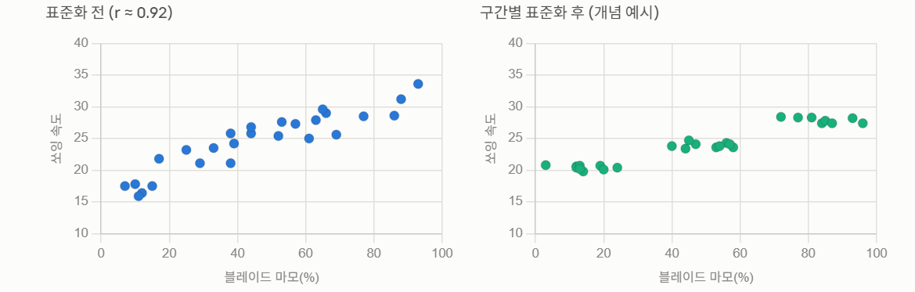
원인별 개선안
Q3 마모구간별 Saw Speed 관리 표준
Saw Speed
원인 | 개선안 | 담당자 | 일정 | 검증 항목 | 완료 기준 | Follow-up Plan
마모구간별 Saw Speed | 마모구간별 Saw Speed 관리 표준 설정 | OO프로 | ~08. (OO일) | 블레이드 마모 정도별 saw speed

Slide 28
원인별 개선안
Q4 Coolant Flow 공정 산포 관리
원인 | 개선안 | 담당자 | 일정 | 검증 항목 | 완료 기준 | Follow-up Plan
Collant Flow 공정 산포 관리 | 배관, 노즐 주기적 PM 관리 | OO프로 | ~08. (OO일) | Flow 변동폭 노즐 막힘/오염 상태 Flow Cpk | Coolant Flow 관리 범위 만족 및 Cpk 개선 | Flow SPC 지속 Monitoring 및 주기 재조성

Slide 29
원인별 개선안
Q3~4 마모구간별 Saw Speed 관리 표준
Saw Speed / Coolant Flow 공정 산포 관리 미흡
Saw Speed 산포 관리
blade 상태에 따른 saw speed 조정하고 있는지 레시피 (공정이 안되면 원복) 확인
Blade wear- Speed 표준 문서화하여 재정립
(지금 상관관계는 있지만, 엉터리이다 예로 100일 때 이미 30~35로 제각각이다)
Q5 Blade 마모율 관리 미흡 (100% 마모된 Blade 다수)
Blade 일정 기준 이상으로 마모시 교체 기준 확립 (마모율 90% 이상 시 교체)

Slide 30
Q 마모구간별 Saw Speed 관리 표준
Saw Speed / Coolant Flow 공정 산포 관리 미흡
Saw Speed 산포 관리
blade 상태에 따른 saw speed 조정하고 있는지 레시피 (공정이 안되면 원복) 확인
Blade wear- Speed 표준 문서화하여 재정립
(지금 상관관계는 있지만, 엉터리이다 예로 100일 때 이미 30~35로 제각각이다)
SOP 확립

Slide 31
Saw Speed / Coolant Flow 공정 산포 관리 미흡
Saw coolant 산포 어떻게 관리?... 배관, 노즐 주기적 PM 정비

